Slide 1
MVS-6520/6530/3000 メカニカルブロック
ICP Panel Operation Details
–Mechanical Description-
2012.11 PSG CCS Dept.1

Slide 2
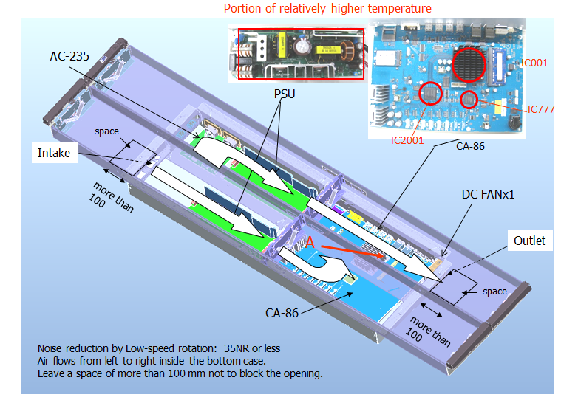
Air flow ICP-6520

Slide 3
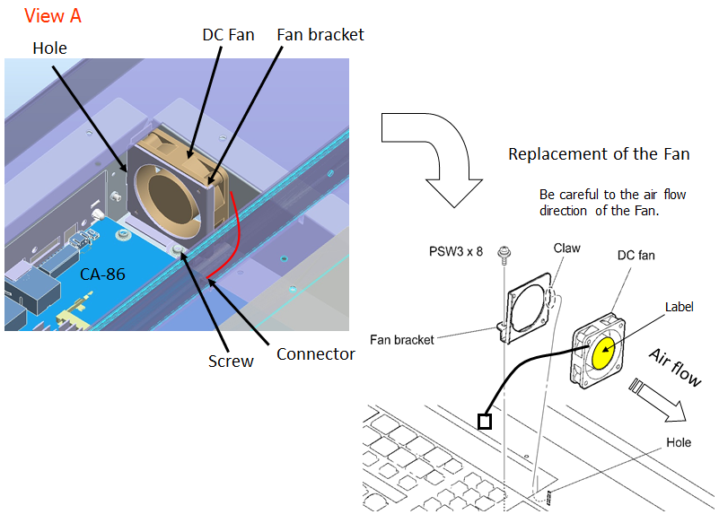
Fan Direction
Notes:
各機種の基板構成です。

Slide 4
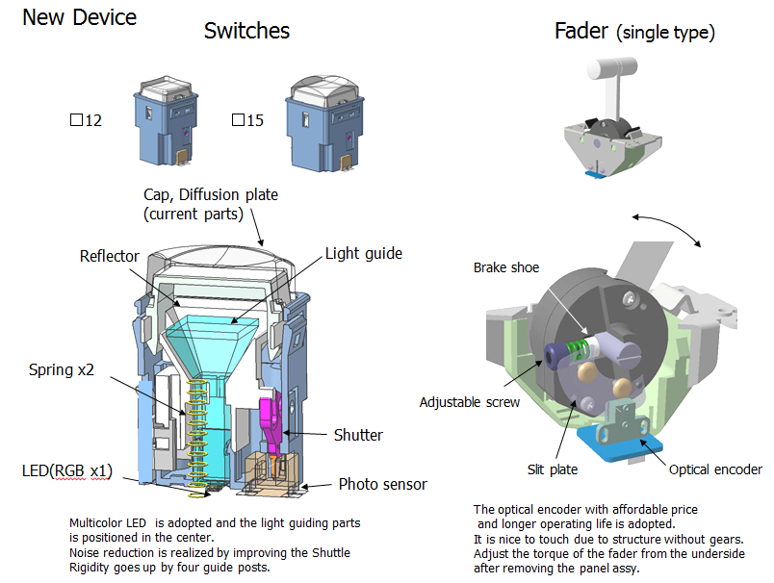
New Switch/New Fader(Single Type)
Notes:
各機種の基板構成です。

Slide 5
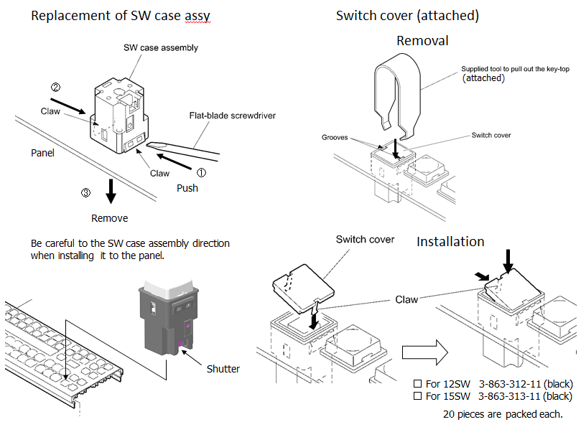
Replacement Switch/Cover
Notes:
各機種の基板構成です。

Slide 6
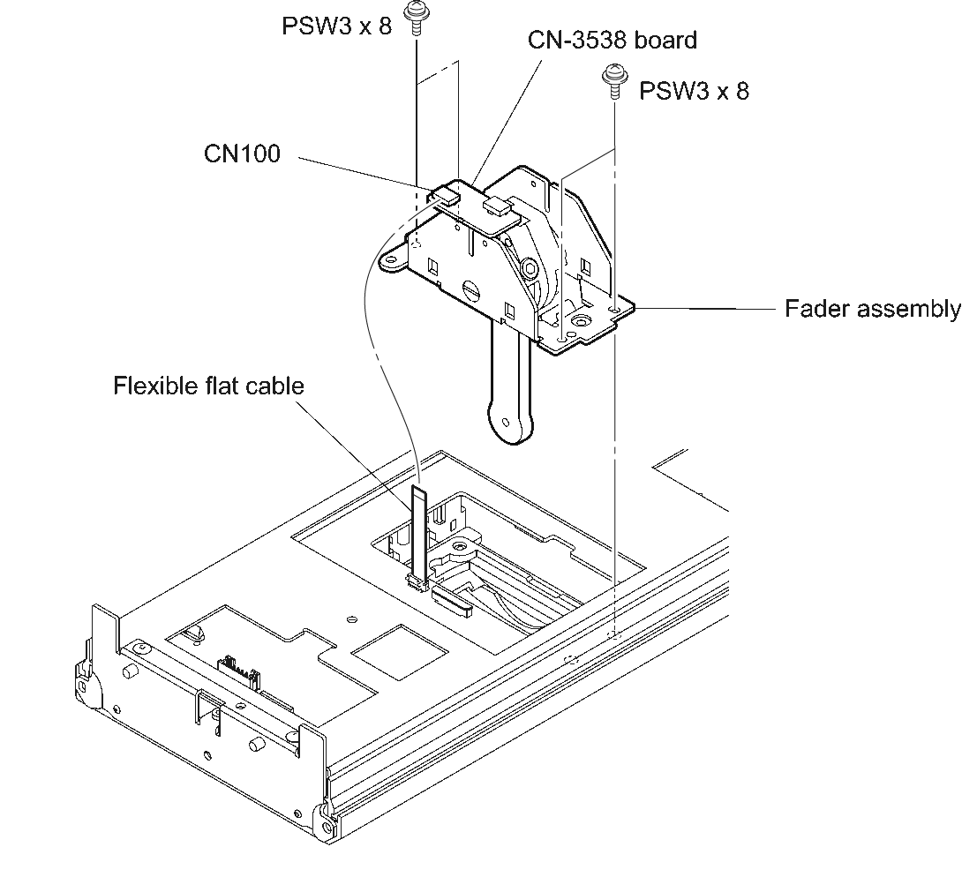
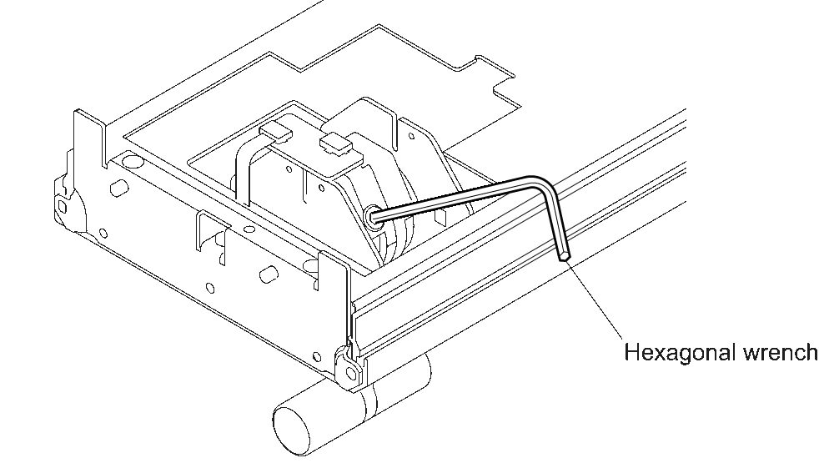
Adjustment of Fader
Adjustment of torque of Fader
Replacement of Fader assy
wrench
(attached)
Remove the panel assy and adjust the torque of the fader from the underside.
Notes:
各機種の基板構成です。

Slide 7
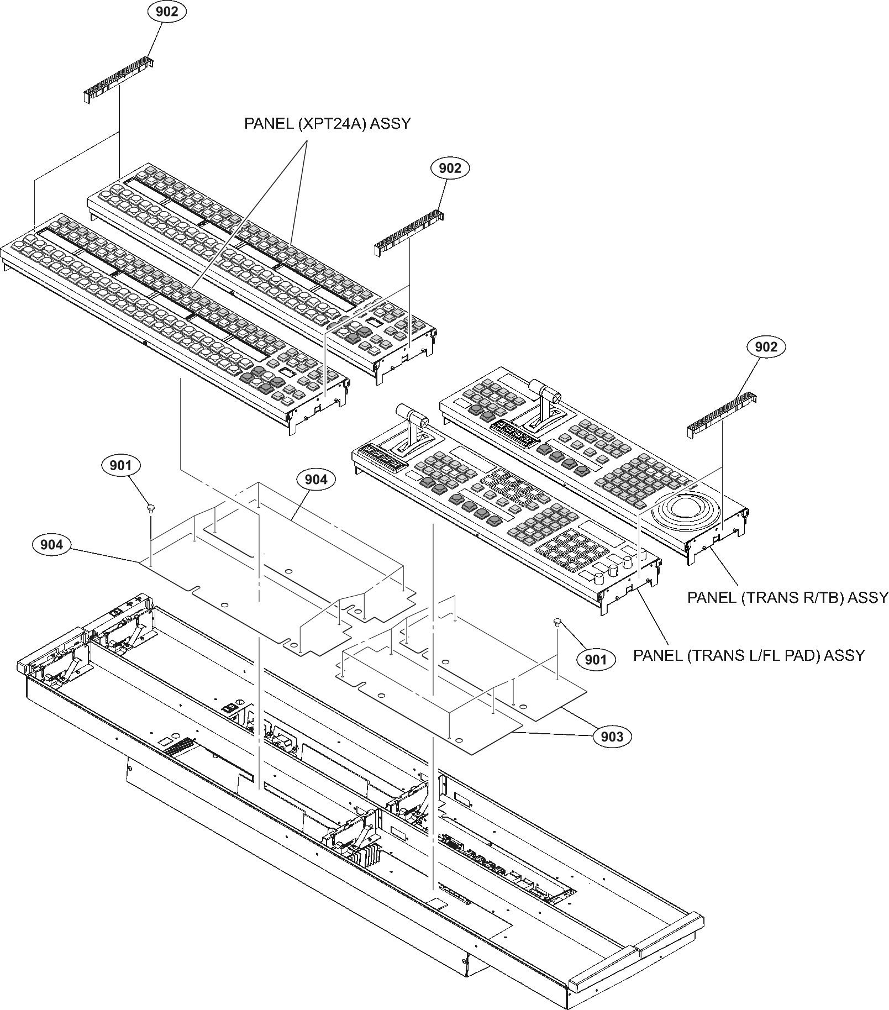
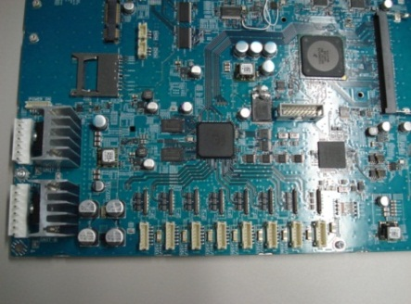
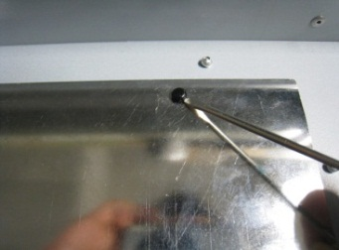
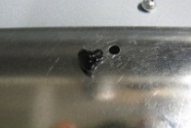
ICP-6520 : Structure of panel
Wiring correspondence between the connectors on the CA board and the panel assemblies
①
③
②
When removing the CA board, tie the tag to each connector to put everything back in place.
Insulating sheet
④
Sheet(metal)
CA-86
How to remove the sheet
CN1711～14
Flat-blade minus driver
CN1703～06
①
②
③
④
3-531-576-01 Rivet
224ABASE ASSY
Use new rivets to install the sheets
Notes:
各機種の基板構成です。

Slide 8
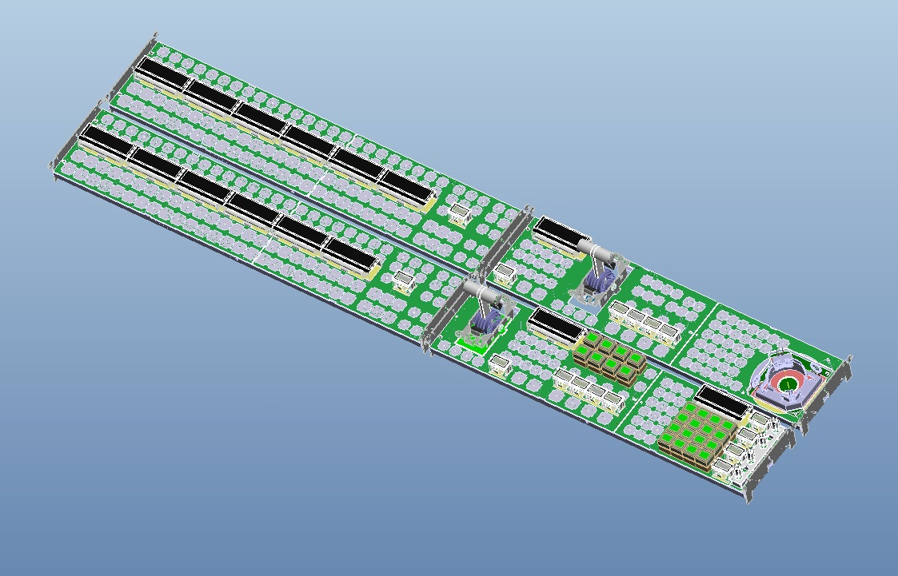
ICP-6520 : Main parts layout(panel)
OLED(2.7INCH)x9
CN-3538x2
OLED(0.8INCH)x16
Faderx2
KY-691
KY-694
KY-688x2
Trackball
KY-689x2
KY-692
VR-348
LCD switchx24
VR-347
KY-693
SW □12 x242
SW □15 x120
Notes:
各機種の基板構成です。

Slide 9
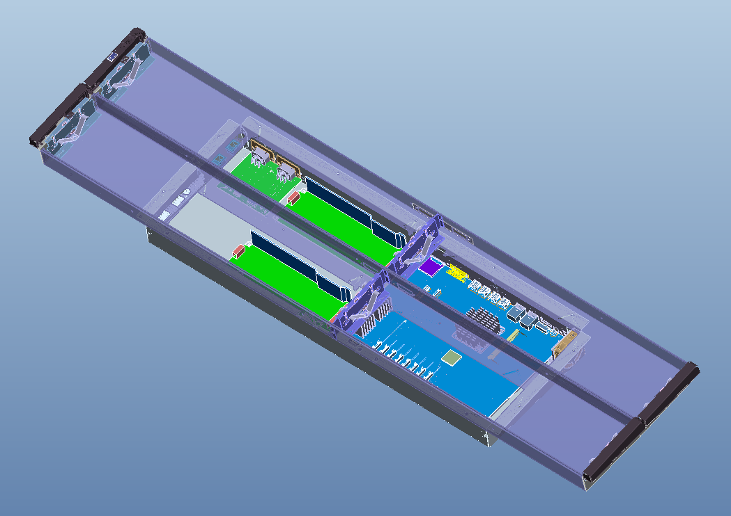
ICP-6520 : Main parts layout(Base)
Start switch
CN-3539
Power switch
AC-235
CA-86
DC Fan
PSUx2
Notes:
各機種の基板構成です。

Slide 10
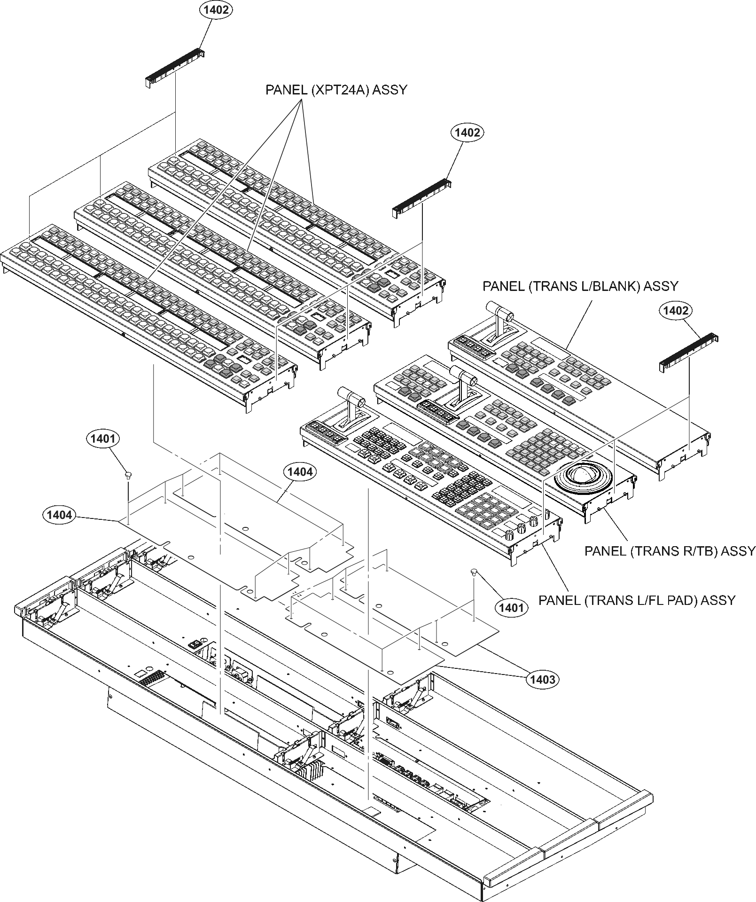
ICP-6530 : Structure of panel
Wiring correspondence between the connectors on the CA board and the panel assemblies
①
③
⑤
②
When removing the CA board, tie the tag to each connector to put everything back in place.
④
Insulating sheet
⑥
Sheet(metal)
CA-86
CN1709～14
CN1701～06
①
②
③
④
⑤
⑥
324ABASE ASSY
Notes:
各機種の基板構成です。

Slide 11
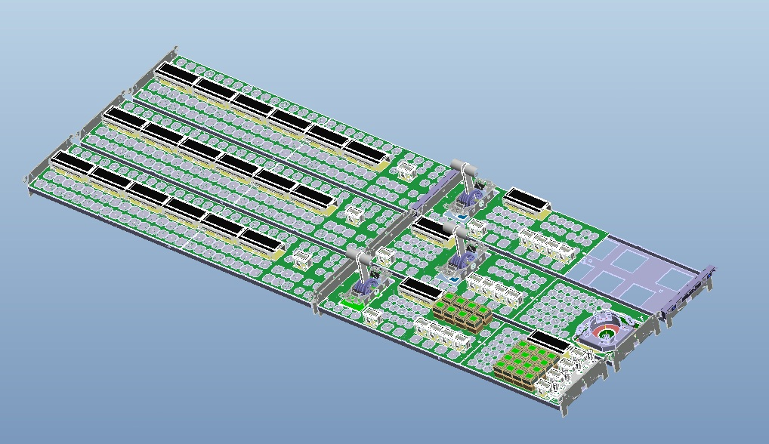
ICP-6530 : Main parts layout(panel)
OLED(2.7INCH)x22
CN-3538x3
OLED(0.8INCH)x22
Faderx3
KY-691
KY-690
KY-694
Trackball
KY-688x3
KY-689x3
KY-692
VR-348
LCD switchx24
SW □12 x342
SW □15 x180
KY-693
VR-347
Notes:
各機種の基板構成です。

Slide 12
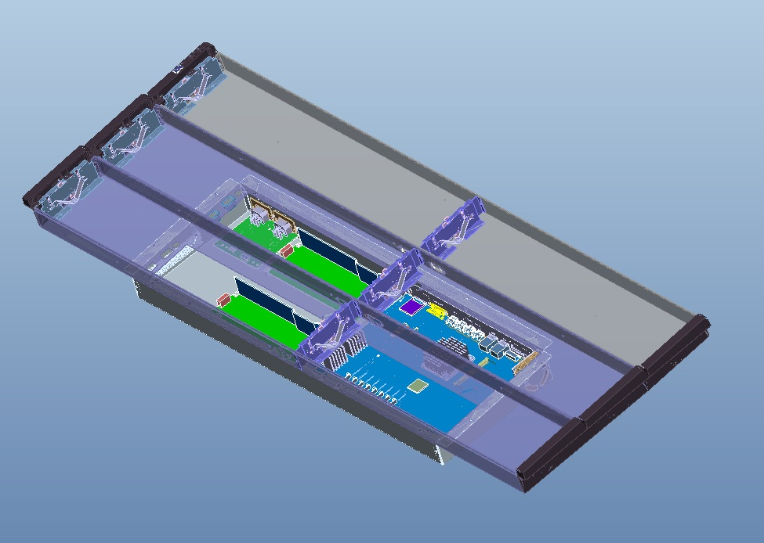
ICP-6530 : Main parts layout(base)
Start switch
CN-3539
Power switch
AC-235
CA-86
DC Fan
PSUx2
Notes:
各機種の基板構成です。

Slide 13
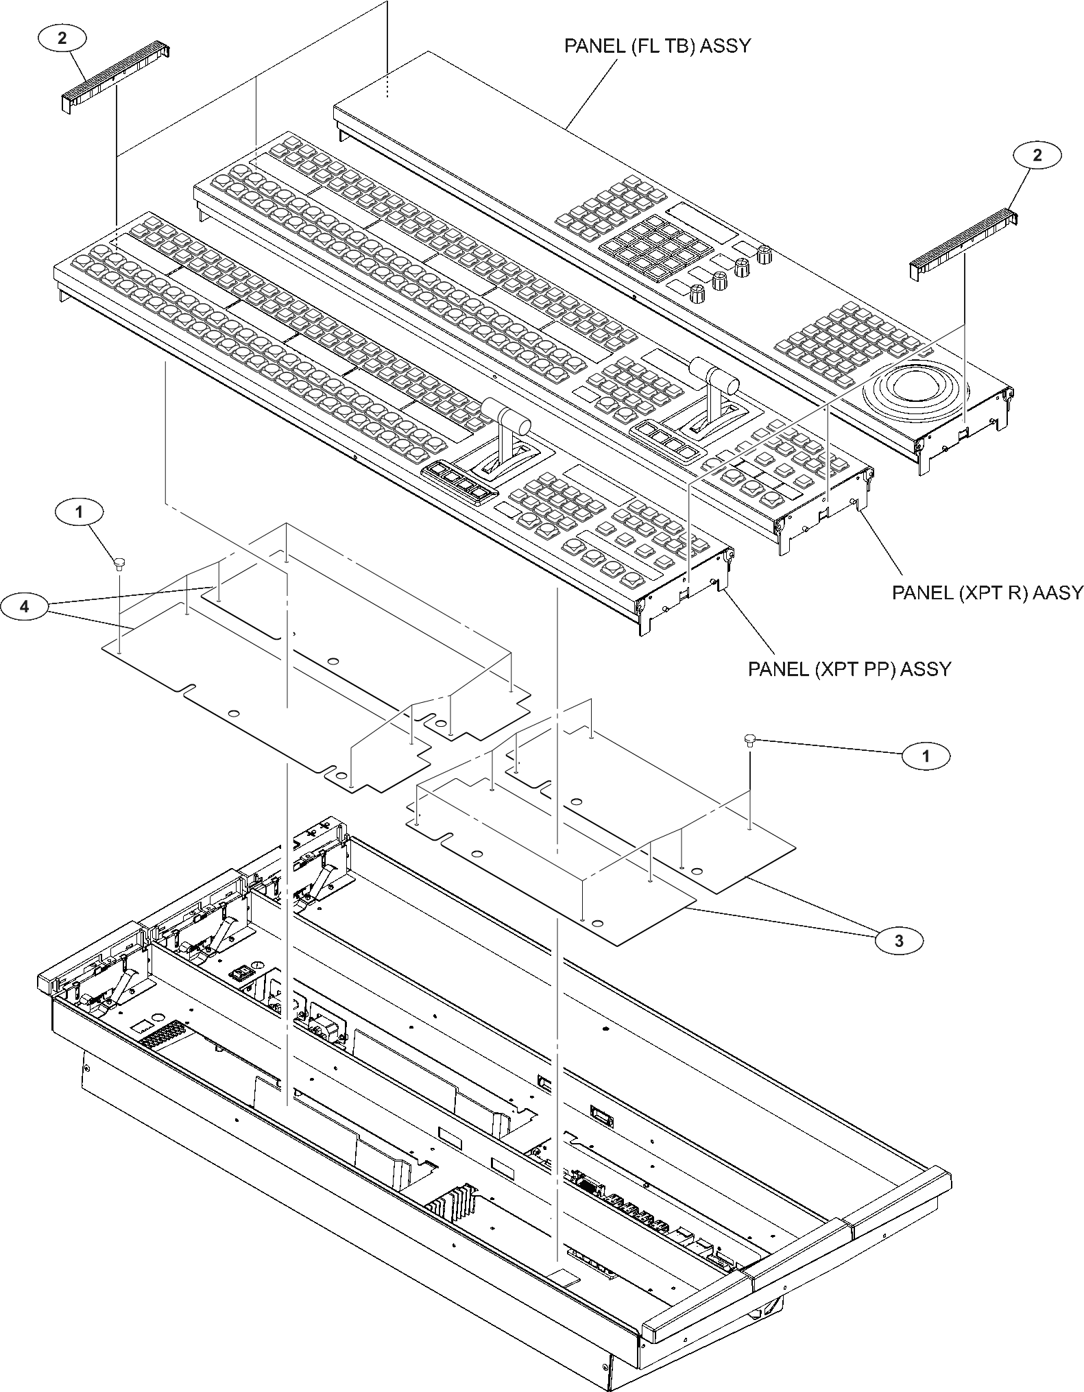
ICP-3000 : Structure of panel
①
③
②
Wiring correspondence between the connectors on the CA board and the panel assemblies
⑤
④
⑥
When removing the CA board, tie the tag to each connector to put everything back in place.
Insulating sheet
Sheet(metal)
CA-86
CN1709～14
CN1701～06
①
②
③
④
⑤
⑥
S BASE ASSY
Notes:
各機種の基板構成です。

Slide 14
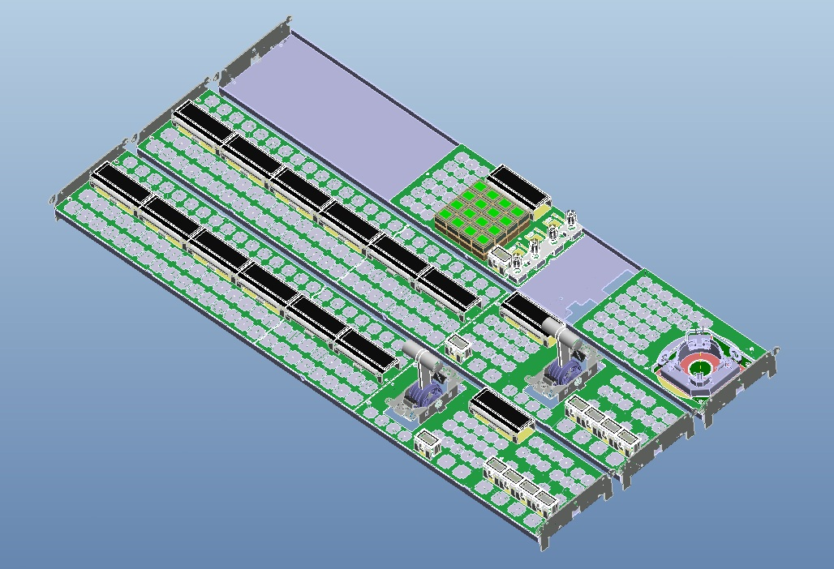
ICP-3000 : Main parts layout(panel)
OLED(2.7INCH)x15
KY-693
LCD switchx16
VR-347
Faderx2
KY-691
KY-694
Trackball
KY-688x2
KY-699x2
CN-3538x2
VR-348
KY-690
SW □12 x218
SW □15 x108
OLED(0.8INCH)x11
Notes:
各機種の基板構成です。

Slide 15
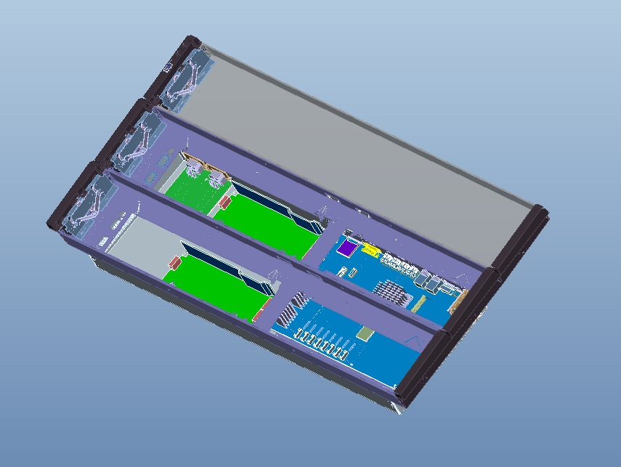
ICP-3000 : Main parts layout(base)
Start switch
Power switch
CN-3539
AC-235
CA-86
DC Fan
PSU
Notes:
各機種の基板構成です。

Slide 16
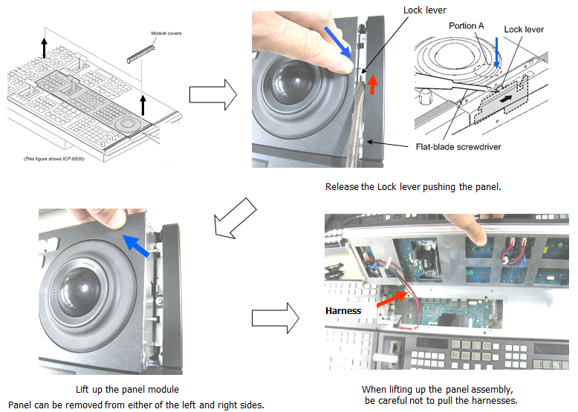
Removal of panel assy
Notes:
各機種の基板構成です。

Slide 17
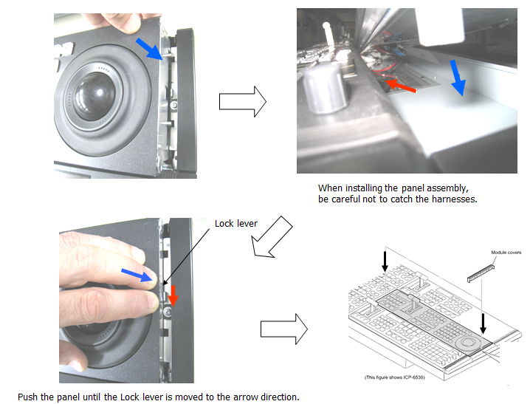
Installation of Panel Assy
Notes:
各機種の基板構成です。

Slide 18
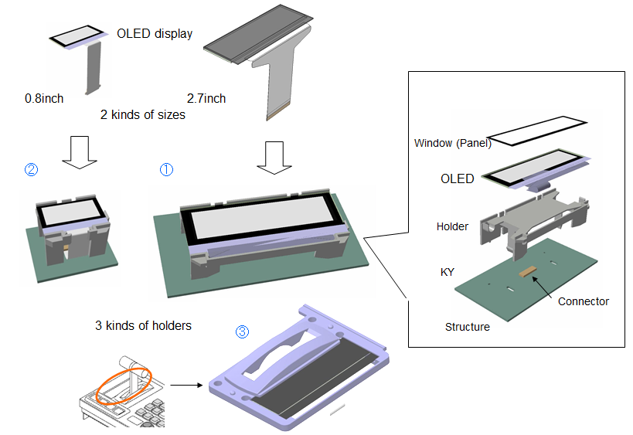
OLED display holders
Notes:
各機種の基板構成です。

Slide 19
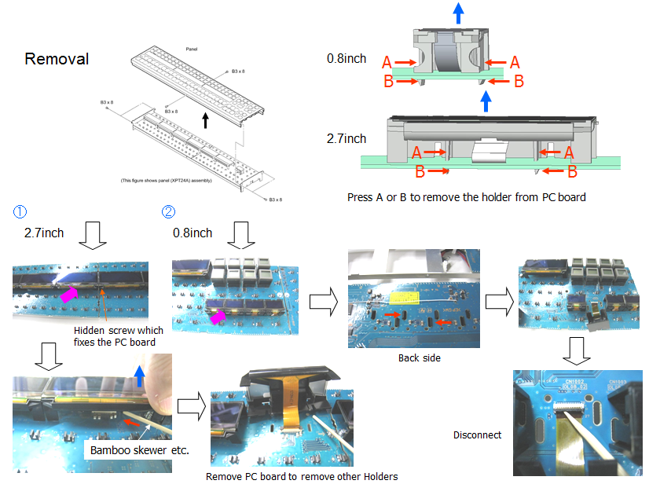
OLED Replacement procedure
Notes:
各機種の基板構成です。

Slide 20
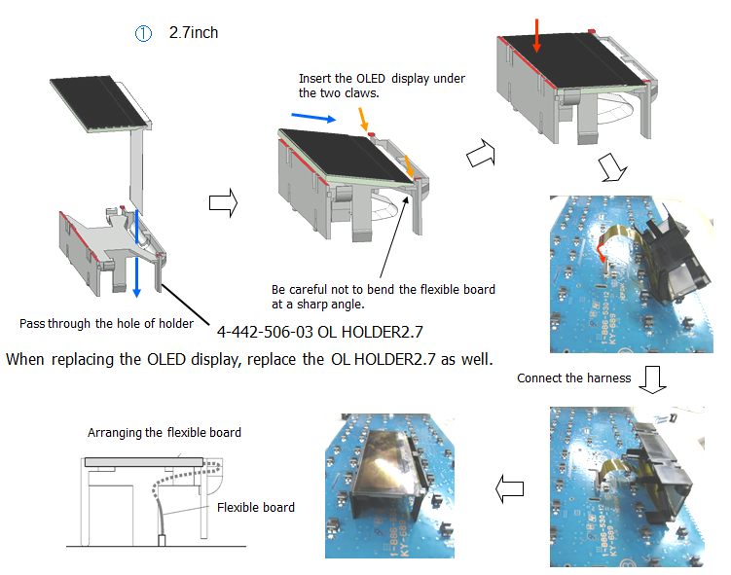
OLED Installation
Notes:
各機種の基板構成です。

Slide 21
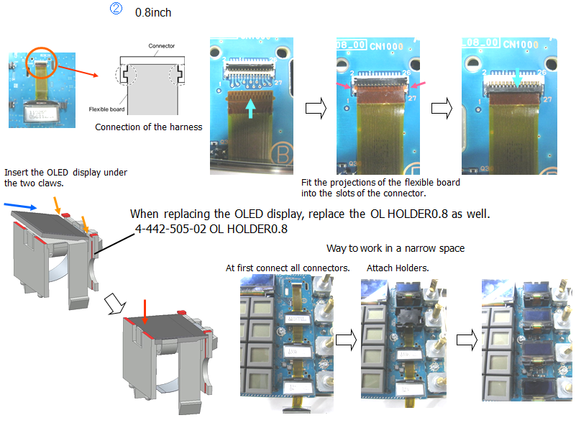
OLED Installation
Notes:
各機種の基板構成です。

Slide 22
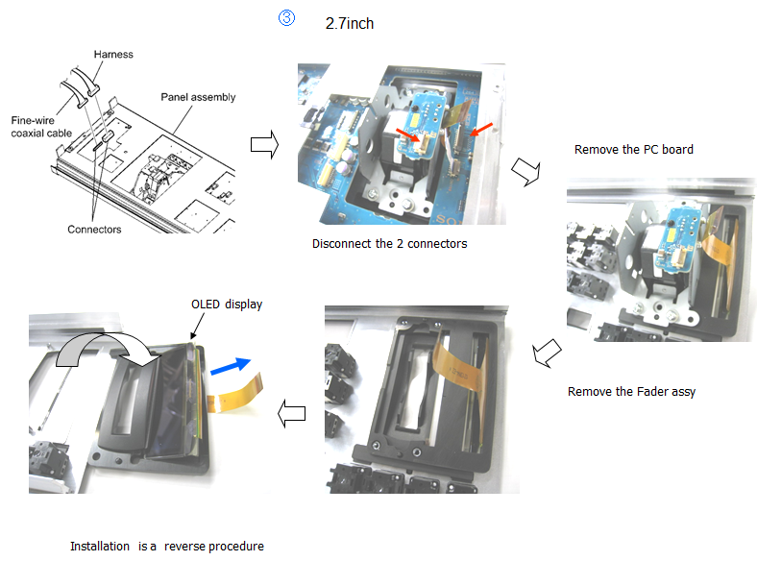
OLED(Fader)Removal and Installation
Notes:
各機種の基板構成です。

Slide 23
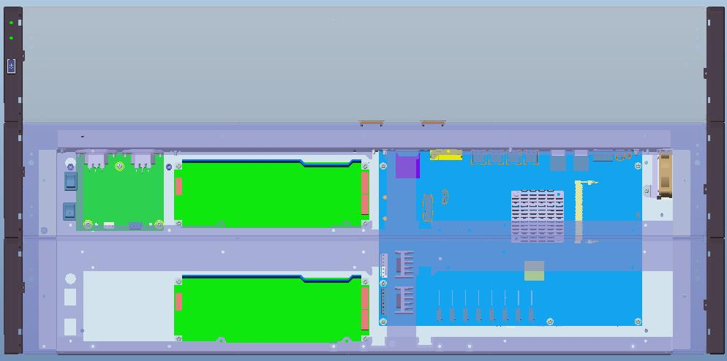
Wiring
Example of ICP-3000
Start SW
Panel assy
CN-3539
INRET
A
B
DC Fan
SW B
PSU A
Panel assy
SW A
AC-235
PSU B
CA-86
Panel assy
Notes:
各機種の基板構成です。

Slide 24
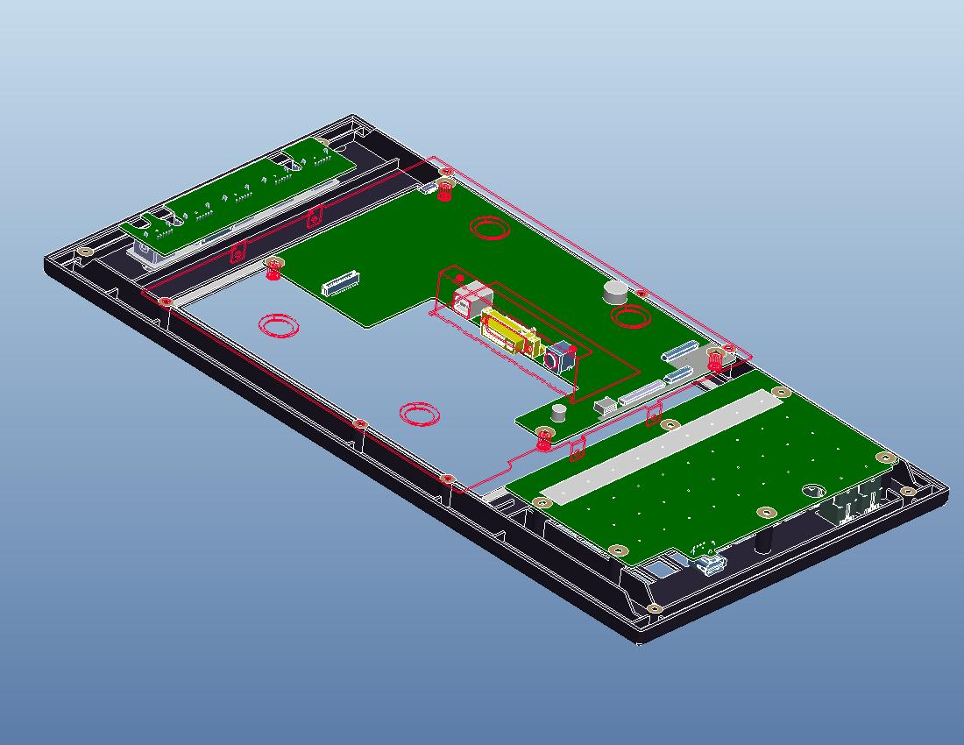
ICP-6511 Main Parts Layout
Notes:
各機種の基板構成です。

Slide 25
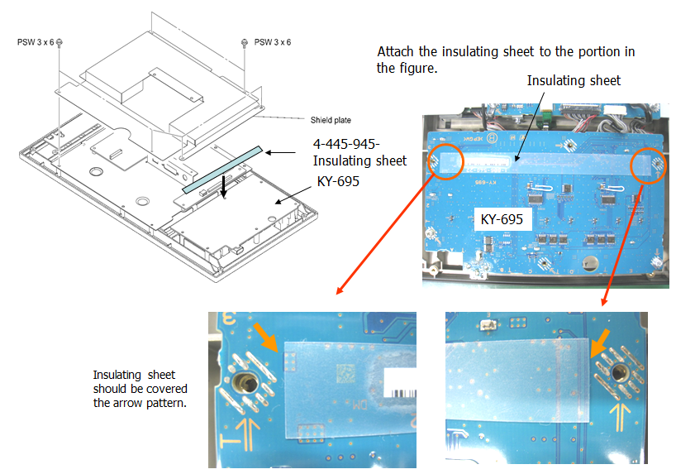
ICP-6511 Replacement of KY-945
Notes:
各機種の基板構成です。

